Slide 1
클라우드–엣지–IoT 통합 구조에서의 자원 관리 시스템 연구
소프트웨어융합대학원 인공지능응용
K2025029 금동환
Notes:
발표 메모: 안녕하십니까. 국민대학교 소프트웨어융합대학원 인공지능응용 전공 금동환입니다. 오늘 클라우드–엣지–IoT 통합 구조에서의 자원 관리 시스템 연구에 대해 발표드리겠습니다. 본 연구는 이기종 분산 환경에서 서비스 수준 목표를 일관되게 보장하기 위한 지능형 자원 관리 프레임워크를 제안합니다. 발표는 약 15분 정도 소요될 예정이며, 배경, 기여, 관련 연구, 제안 기법, 평가 계획, 그리고 논문 투고 일정 순서로 진행하겠습니다.

Slide 2
1. 연구 배경
CEI 환경의 자원 관리 문제
클라우드–엣지–IoT(CEI) 환경은 이기종 자원과 가변적인 무선·백홀 상태로 인해, 정적 정책으로는 서비스 수준 목표(SLO)를 일관되게 보장하기 어렵다.
특히 지연·지터·대역폭·비용·에너지·가용성이 얽힌 복합 트레이드오프가 존재하며, 컨테이너 오케스트레이션(Kubernetes)은 스케일링은 우수하지만,
계층 간 오프로딩·압축·캐싱·경로 결정을 통합적으로 다루지 못한다.
핵심 문제
기존 한계
이기종 자원의 동적 특성
Kubernetes의 부분적 지원
가변적인 네트워크 상태
계층 간 통합 부재
복합적인 트레이드오프
SLO 보장 불확실성
정적 정책의 한계
자동화 수준 미흡
SLO(서비스 수준 목표) 인지형 정책엔진과 강화학습·밴딧, 혼합 DAG (방향성 비순환 그래프) 실행을 결합하여 CEI 전 과정을 자동화하는 프레임워크를 제안
Notes:
먼저 연구 배경에 대해 말씀드리겠습니다. 현대의 클라우드–엣지–IoT 환경은 매우 복잡한 특성을 가지고 있습니다. 첫째, 클라우드 서버, 엣지 노드, IoT 디바이스라는 이기종 자원들이 계층적으로 분산되어 있고, 각각의 컴퓨팅 능력, 메모리, 네트워크 대역폭이 매우 다릅니다. 둘째, 무선 네트워크와 백홀 네트워크의 상태가 시간에 따라 크게 변동합니다. 셋째, 지연 시간을 줄이려면 엣지에 배치해야 하지만 비용이 증가하고, 클라우드에 배치하면 비용은 낮지만 지연이 증가하는 등 여러 목표 간의 복잡한 트레이드오프가 존재합니다. 현재 널리 사용되는 Kubernetes는 컨테이너 스케일링에는 우수하지만, 이러한 계층 간 오프로딩 결정, 데이터 압축, 캐싱 전략, 네트워크 경로 최적화 등을 통합적으로 처리하지 못합니다. 따라서 본 연구에서는 SLO를 인지하는 정책 엔진과 강화학습 기법을 활용하여 이러한 문제들을 자동화된 방식으로 해결하는 프레임워크를 제안합니다.

Slide 3
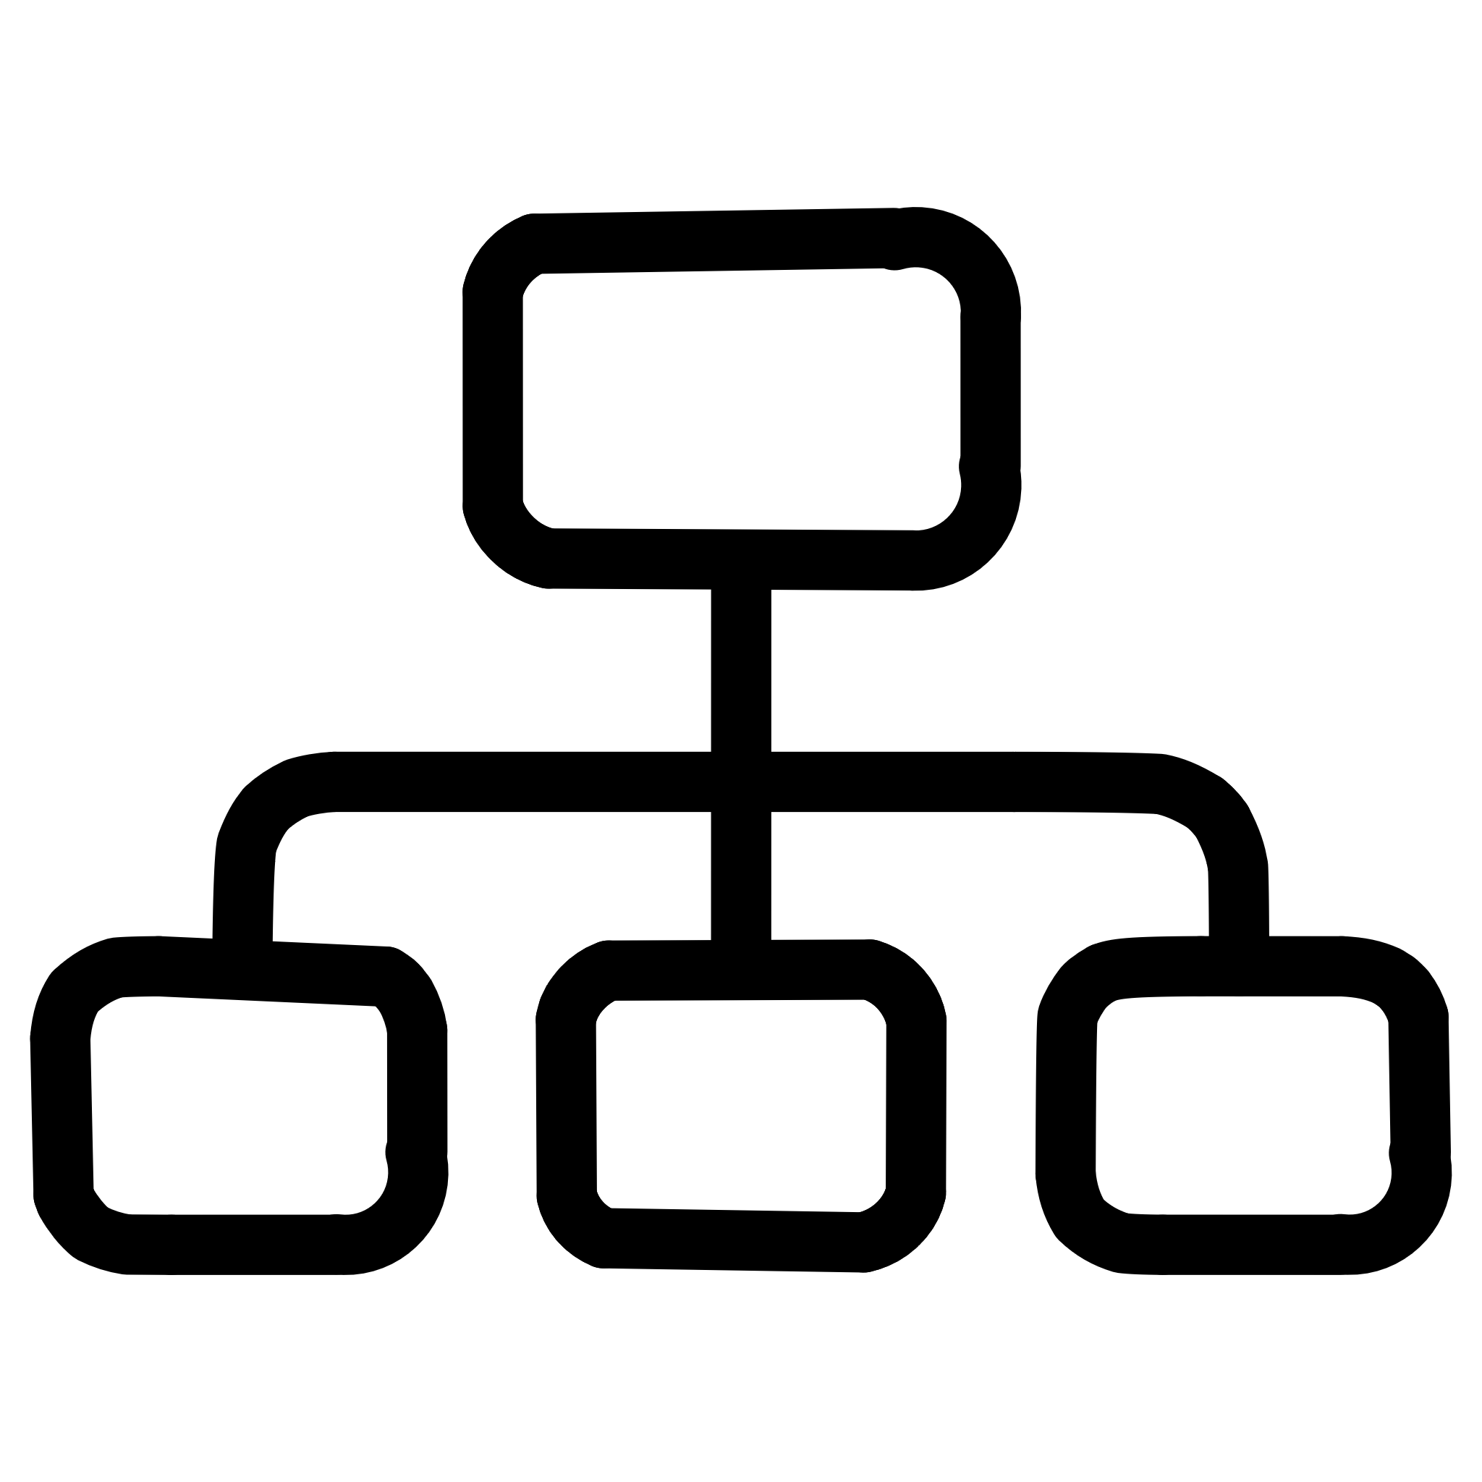


2. 기여
연구의 기술적 기여
통합 아키텍처
지능형 정책 엔진
DAG 최적화
CEI 전과정(수집→정화→추론/분석→저장/옵스)
자동화 아키텍처와 참조 구현을 제공
SLO 인지형 멀티티어 스케줄러와 적응형 오프로딩/압축/캐싱 정책을 결합한 정책 엔진 설계
혼합 스트림/배치 DAG 실행의 분할·배치·데이터 이동 비용을 수식화하고 경량 근사 해법을 제시
재현 가능성
운영 가이드라인
재현 가능한 테스트베드·측정 스크립트·평가 매트릭스를 공개하여 실증 가능성을 강화
조건별 운영 가이드라인(튜닝 파라미터·정책 가드레일·롤백 절차)을 정량적으로 제시
Notes:
본 연구의 주요 기여는 다섯 가지로 요약할 수 있습니다.
첫째, CEI 환경의 전체 데이터 처리 과정, 즉 IoT 센서에서 데이터를 수집하고, 정화하고, 엣지나 클라우드에서 추론 및 분석을 수행하고, 결과를 저장하며, 운영 피드백을 반영하는 전 과정을 자동화하는 통합 아키텍처를 제공합니다. 또한 실제 구현 가능한 참조 구현도 함께 제공합니다.
둘째, 서비스 수준 목표를 인지하여 클라우드, 엣지, 디바이스 계층에 걸친 멀티티어 스케줄링을 수행하고, 네트워크 상태와 부하에 따라 적응적으로 작업을 오프로딩하며, 데이터 압축 수준과 캐싱 전략을 동적으로 조정하는 지능형 정책 엔진을 설계합니다.
셋째, 실시간 스트림 처리와 배치 처리가 혼합된 워크로드를 DAG(방향성 비순환 그래프, Directed Acyclic Graph)로 표현하고, 이를 효율적으로 여러 계층에 분할 배치하며 데이터 이동 비용까지 고려하는 최적화 문제를 수식화하고, 실시간으로 동작 가능한 경량 근사 알고리즘을 제안합니다.
넷째, 다른 연구자들이 본 연구 결과를 재현하고 확장할 수 있도록 테스트베드 구성 방법, 성능 측정 스크립트, 평가 지표 산출 방법을 모두 공개합니다.
마지막으로, 실제 운영 환경에서 시스템을 적용할 때 필요한 파라미터 튜닝 가이드, 정책 적용 시 주의사항, 문제 발생 시 롤백 절차 등을 정량적 데이터와 함께 제시합니다.

Slide 4
3. 관련 연구
선행 연구 분석 및 비교
초기 연구들은 주로 비전 제시와 개념 정립에 초점을 맞추었으며, 이후 구체적인 최적화 기법과 실험적 검증으로 발전
Cloudlet 개념
1
Satyanarayanan et al., 2009. The Case for VM-Based Cloudlets in Mobile Computing
사용자 근접 소형 데이터센터(Cloudlet) 개념을 정립,
근접 연산의 가치를 선도적으로 제시
대규모 정량 비교와 다양한 워크로드 실험이 제한적
2
엣지 컴퓨팅 체계화
Shi et al., 2016. Edge Computing: Vision and Challenges
엣지 컴퓨팅의 개념, 아키텍처, 연구과제를 포괄적으로 정리
Fog-IoT 융합의 가치를 체계화
표준 KPI 기반 교차 실험 비교가 부족
개념적 수준의 논의
오프로딩 서베이
3
Mao et al., 2017 A Survey on Mobile Edge ComputingIEEE
통신 관점에서 오프로딩과 자원관리를 분류 체계 확립
모바일 엣지 컴퓨팅의 통신 프로토콜, 네트워크 아키텍쳐, QoS 보장 메커니즘 체계 정리
이론적 모델에 집중하여 실제 시스템의 복장성 논의 부족
4
수학적 최적화
Li et al., 2019. Computation Offloading and Resource Allocation
오프로딩과 자원할당을 결합한 최적화를 수학적으로 정식화
최적화 기법을 적용한 호율적인 해법 제시
견고한 모델링 프레임워크 구축
End-to-End (E2E) 오케스트레이션과 이동성 시나리오 실증이 제한적
정확도 중심 접근
5
Kong et al., 2023. AccuMO
정확도 중심 멀티태스크 오프로딩으로 AR 정확도–지연 트레이드오프를 개선
실제 AR 워크로드에 대한 상세한 프로파일링과 최적화 기법
특정 태스크와 디바이스에 최적화 한계
범용 워크로드로와 다양한 인프라환경으로 일반화가 필요
Notes:
관련 연구를 시간 순서로 살펴보겠습니다. 2009년 Satyanarayanan 등은 모바일 컴퓨팅에서 사용자에 가까운 소형 데이터센터인 Cloudlet 개념을 제안하여 근접 연산의 중요성을 처음으로 체계화했습니다. 이는 비전을 제시한 선구적 연구이지만 실험적 검증이 제한적이었습니다. 2016년에는 두 개의 중요한 서베이 논문이 발표되었습니다. Shi 등은 IEEE IoT Journal에서 엣지 컴퓨팅의 개념과 아키텍처, 향후 연구과제를 포괄적으로 정리했고, Chiang과 Zhang은 Fog와 IoT 융합의 대역폭 절감 효과와 근원지 전처리의 가치를 체계화했습니다. 하지만 이들 연구는 서로 다른 아키텍처 간의 정량적 비교나 응용별 KPI 평가가 부족했습니다. 2017년 Mao 등은 모바일 엣지 컴퓨팅에 대한 종합 서베이를 발표하여 통신 관점에서 오프로딩과 자원관리를 체계적으로 분류했으나, 실제 오케스트레이션에서 발생하는 지연에 대한 논의가 약했습니다. 2019년 Li 등은 계산 오프로딩과 자원 할당을 함께 고려하는 최적화 문제를 수학적으로 정식화했지만, 전체 시스템의 종단간 지연이나 사용자 이동 상황에서의 실증이 제한적이었습니다. 가장 최근인 2023년 Kong 등은 ACM MobiCom에서 AccuMO를 발표하여 정확도를 중심으로 한 멀티태스크 오프로딩으로 AR 응용의 정확도와 지연 트레이드오프를 개선했으나, 특정 태스크와 디바이스에 집중하여 다양한 워크로드와 인프라로의 일반화가 필요합니다. 본 연구는 이러한 선행 연구들의 한계를 극복하고자 범용적인 통합 프레임워크를 제안합니다.

Slide 5
4. 제안
시스템 아키텍쳐
컨트롤 플레인
데이터 플레인
정책 엔진: SLO 기반 의사결정
수집: MQTT/HTTP/Kafka 통합
SLO 스케줄러: 멀티티어 배치 최적화
처리: Flink(스트림)/Spark(배치)
카탈로그: 자원·서비스 메타데이터
저장: TSDB/객체저장소
텔레메트리: 실시간 모니터링·추적
서빙: Ray/TensorFlow/ONNX 추론
보안 및 프라이버시
인증 및 암호화 체계
연합학습(Federated Learning)
차등 프라이버시(Differential Privacy)
Notes:
제안하는 시스템의 전체 아키텍처를 설명드리겠습니다. 시스템은 크게 컨트롤 플레인과 데이터 플레인으로 구성됩니다. 컨트롤 플레인은 시스템의 두뇌에 해당하는 부분으로, 정책 엔진이 서비스 수준 목표를 기반으로 의사결정을 내립니다. SLO 스케줄러는 클라우드, 엣지, 디바이스의 멀티티어 환경에서 워크로드를 최적으로 배치합니다. 카탈로그는 시스템 내 모든 자원과 서비스의 메타데이터를 관리하며, 텔레메트리 모듈은 실시간으로 시스템 상태를 모니터링하고 추적합니다. 데이터 플레인은 실제 데이터가 흐르는 경로입니다. 수집 단계에서는 MQTT, HTTP, Kafka 등 다양한 프로토콜을 통해 IoT 데이터를 받아들입니다. 처리 단계에서는 실시간 스트림 처리를 위해 Apache Flink를, 배치 처리를 위해 Apache Spark를 활용합니다. 저장 단계에서는 시계열 데이터베이스와 객체 저장소에 데이터를 보관하며, 서빙 단계에서는 Ray, TensorFlow, ONNX Runtime 등을 통해 AI 추론 서비스를 제공합니다. 보안과 프라이버시 측면에서는 인증 및 암호화는 기본이며, 민감한 데이터를 중앙에 모으지 않고 분산 학습하는 연합학습 기법과, 개인정보를 수학적으로 보호하는 차등 프라이버시 기법을 적용합니다.

Slide 6




4. 제안
핵심 모듈
지능형 스케줄러
적응형 오프로딩/압축/캐싱
강화학습(RL)과 휴리스틱을 결합하여 지연, 비용, 정확도를 가중 최적화
네트워크 상태, 부하, 품질 신호를 실시간으로 감지하여 동적으로 전략을 결정
DAG 컴파일러
품질 및 옵스 모듈
워크로드를 유향 비순환 그래프로 표현하고 계층별로 분할 배치하며 데이터 이동 비용을 최소화
데이터 품질과 모델 품질을 규칙 기반으로 검증하고, 자동 재학습, 롤백, 카나리아 배포를 지원
Notes:
시스템의 핵심 모듈 네 가지를 소개합니다.
첫째, 지능형 스케줄러는 강화학습 알고리즘과 경험 기반 휴리스틱을 결합하여 지연 시간, 비용, 정확도라는 세 가지 목표를 동시에 최적화합니다. 강화학습은 장기적인 보상을 최대화하도록 학습하지만, 초기 학습 단계나 예상치 못한 상황에서는 검증된 휴리스틱이 안정성을 제공합니다.
둘째, 적응형 오프로딩, 압축, 캐싱 모듈은 네트워크 지연, 손실률, 대역폭 같은 네트워크 상태와 각 계층의 CPU, GPU 부하, 그리고 요구되는 품질 수준을 실시간으로 모니터링하여 작업을 어디서 처리할지, 데이터를 얼마나 압축할지, 무엇을 캐싱할지를 동적으로 결정합니다.
셋째, DAG(방향성 비순환 그래프, Directed Acyclic Graph) 컴파일러는 복잡한 데이터 처리 워크로드를 유향 비순환 그래프로 표현하고, 각 노드를 클라우드, 엣지, 디바이스 중 어디에 배치할지 결정하며, 계층 간 데이터 전송 비용까지 고려하여 전체 실행 시간과 비용을 최소화합니다.
넷째, 품질 및 운영 모듈은 입력 데이터의 결측치, 편향, 드리프트 등을 감지하고, 모델의 정확도와 추론 지연을 지속적으로 모니터링합니다. 품질이 저하되면 자동으로 모델을 재학습하고, 문제가 발생하면 이전 버전으로 롤백하며, 새 버전은 카나리아 배포 방식으로 점진적으로 적용합니다.

Slide 7
4. 제안
상태/행동/보상 (SAR) 표
구분
항목
정의/예시
주석
상태 S
네트워크
RTT(왕복 지연), 손실, 지터, 대역폭
OpenTelemetry/에뮬레이터
부하/자원
CPU/GPU/메모리/IO/큐길이
Prometheus/GPU-telemetry
데이터 품질
결측/스큐/드리프트 지표
데이터 품질 엔진
모델 품질
정확도/PSNR/VMAF/지연
온라인/섀도우 평가
비용/전력
분당 과금/소비전력
요금 계산기/전력계
행동 A
배치/마이그
migrate(v,t→t')
라이브/콜드 옵션
스케일
scale_out/in, GPU on/off
쿨다운 필요
오프로딩
offload(v, Dev↔Edge/Cloud)
임계 기반
압축/프리셋
encode_preset↓, compression↑
지연↔품질 트레이드오프
캐싱/경로
cache↑, QoS path change
SDN/우회경로
보상 R
식
R = -α·SLO_viol - λ_c·Cost - λ_e·Energy + λ_q·QoE
가중치 튜닝
Notes:
강화학습 프레임워크의 핵심인 상태, 행동, 보상을 정의한 표를 설명드리겠습니다. 먼저 상태 공간입니다. 네트워크 상태로는 왕복 지연 시간, 패킷 손실률, 지터, 가용 대역폭을 OpenTelemetry나 네트워크 에뮬레이터를 통해 수집합니다. 부하와 자원 상태로는 각 노드의 CPU, GPU, 메모리, IO 사용률과 작업 큐 길이를 Prometheus와 GPU 텔레메트리 도구로 모니터링합니다. 데이터 품질은 결측치 비율, 데이터 분포의 편향, 시간에 따른 드리프트를 데이터 품질 엔진으로 측정하고, 모델 품질은 정확도, 영상의 경우 PSNR이나 VMAF 같은 체감 품질 지표, 그리고 추론 지연을 온라인 평가와 섀도우 평가로 추적합니다. 비용과 전력은 분 단위 클라우드 과금과 실제 소비 전력을 측정합니다. 행동 공간에는 다섯 가지 범주가 있습니다. 컨테이너를 다른 계층으로 이동시키는 배치 및 마이그레이션, 인스턴스 수를 늘리거나 줄이는 스케일링, 작업을 디바이스에서 엣지나 클라우드로 또는 그 반대로 오프로딩하는 결정, 영상 인코딩 프리셋을 조정하거나 압축률을 변경하는 행동, 그리고 캐시 크기를 늘리거나 SDN을 통해 네트워크 경로를 변경하는 행동입니다. 마지막으로 보상 함수는 SLO 위반에 대한 페널티, 비용과 에너지 소비에 대한 페널티, 그리고 체감 품질에 대한 보상을 가중 합산한 형태로 설계되며, 각 가중치는 서비스 요구사항에 따라 튜닝됩니다.

Slide 8
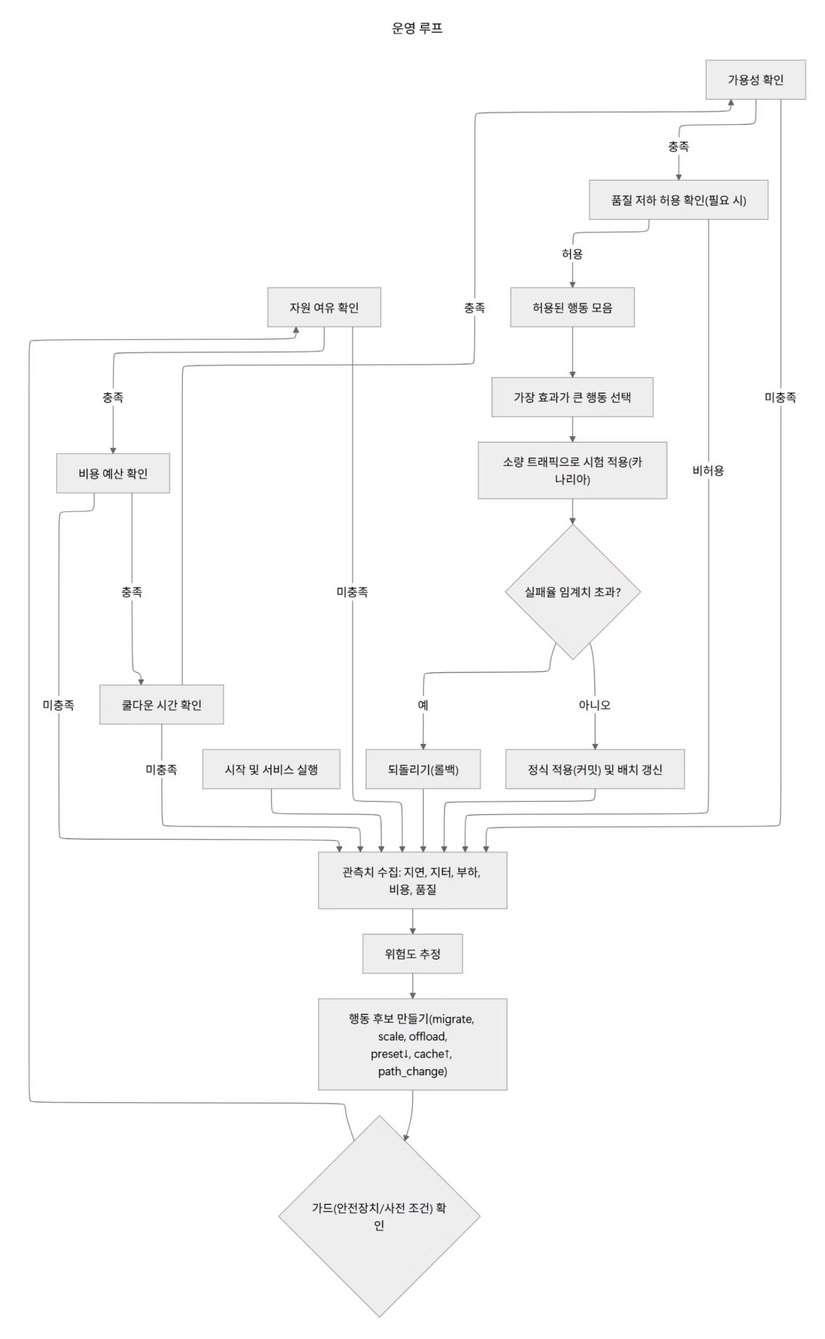
4. 제안
운영 루프
상태 수집, 정책 결정, 행동 실행, 보상 계산, 학습 업데이트의 순환 구조
Notes:
시스템의 동작 방식을 의사코드로 표현한 두 가지 관점을 보여드립니다. 왼쪽의 운영 루프 의사코드는 시스템이 지속적으로 반복하는 전체 사이클을 나타냅니다. 먼저 현재 시스템 상태를 수집하고, 이를 바탕으로 강화학습 에이전트가 최적의 행동을 선택합니다. 선택된 행동을 실제 시스템에 적용하고, 그 결과로 얻은 보상을 계산한 뒤, 이 경험을 활용하여 정책을 업데이트합니다. 이 과정이 계속 반복되면서 시스템은 점점 더 나은 의사결정을 학습하게 됩니다. 오른쪽의 정책 관점 의사코드는 정책 엔진이 구체적으로 어떤 의사결정을 내리는지를 보여줍니다. SLO 위반이 감지되면 즉시 대응 행동을 취하고, 네트워크 상태가 좋지 않으면 작업을 상위 계층으로 오프로딩하며, 대역폭이 제한적이면 압축 수준을 높이고, 반복적으로 요청되는 데이터는 캐싱하는 등의 규칙 기반 로직과 학습된 정책이 결합되어 동작합니다. 이러한 이중 구조를 통해 시스템은 안정성과 적응성을 동시에 확보할 수 있습니다.

Slide 9
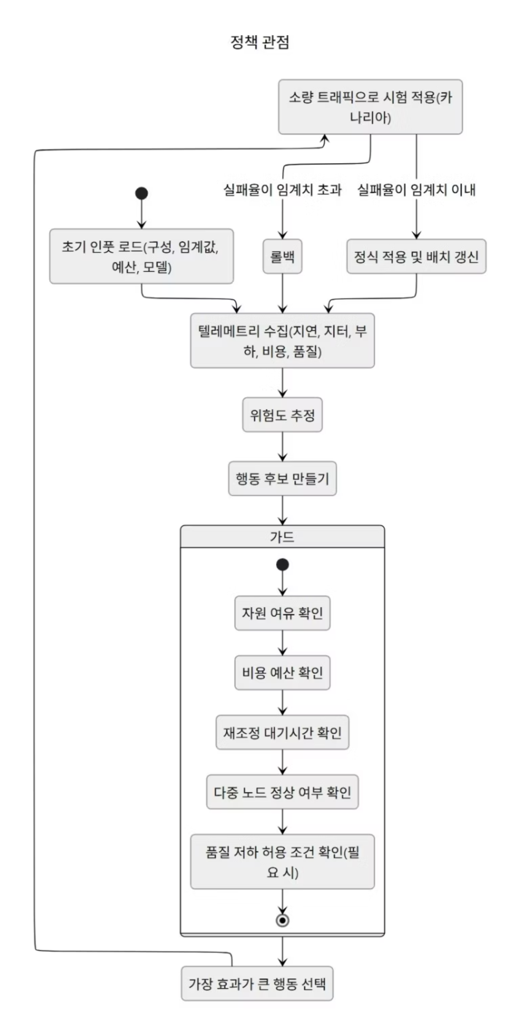
4. 제안
정책 결정
SLO 위반 감지, 적응형 오프로딩, 압축 수준 조정, 캐싱 전략 등의 정책 결정 로직
Notes:
시스템의 동작 방식을 의사코드로 표현한 두 가지 관점을 보여드립니다. 왼쪽의 운영 루프 의사코드는 시스템이 지속적으로 반복하는 전체 사이클을 나타냅니다. 먼저 현재 시스템 상태를 수집하고, 이를 바탕으로 강화학습 에이전트가 최적의 행동을 선택합니다. 선택된 행동을 실제 시스템에 적용하고, 그 결과로 얻은 보상을 계산한 뒤, 이 경험을 활용하여 정책을 업데이트합니다. 이 과정이 계속 반복되면서 시스템은 점점 더 나은 의사결정을 학습하게 됩니다. 오른쪽의 정책 관점 의사코드는 정책 엔진이 구체적으로 어떤 의사결정을 내리는지를 보여줍니다. SLO 위반이 감지되면 즉시 대응 행동을 취하고, 네트워크 상태가 좋지 않으면 작업을 상위 계층으로 오프로딩하며, 대역폭이 제한적이면 압축 수준을 높이고, 반복적으로 요청되는 데이터는 캐싱하는 등의 규칙 기반 로직과 학습된 정책이 결합되어 동작합니다. 이러한 이중 구조를 통해 시스템은 안정성과 적응성을 동시에 확보할 수 있습니다.

Slide 10
4. 제안
성능 평가 계획
제안 시스템의 효과를 검증하기 위해 실제 CEI 환경의 주요 응용 분야를 대표 하는 네 가지 대표적인 시나리오에서 성능 평가를 수행
시나리오
워크로드
KPI (단위)
샘플 크기
반복
통계 검정
영상 분석(프라이버시)
RTSP 다중 스트림 + 객체탐지/마스킹
E2E 지연(ms), SLO 위반률(%), 백홀 절감(%)
n=30 세션/조건
k=5
혼합효과모형 + ANOVA(Tukey), 95% CI
예지 보전(시계열)
센서 시계열 + 이상탐지
지연(ms), 처리량(req/s), 전력(W)
n=30 배치/조건
k=5
혼합효과모형 + t-test/ANOVA, 생존분석
모바일 AR
분할추론 + 인코딩 파이프라인
95%tile 지연(ms), QoE(VMAF), 배터리(mWh)
n=30 세션/조건
k=5
ANOVA + Cliff's δ, 95% CI
버스티/장애 복구
부하 급증/노드 장애 주입
복구시간(ms), 재시도(회), 손실율(%)
n=20 이벤트/조건
k=5
생존분석(Kaplan–Meier) + 로그랭크
베이스라인: Kubernetes 기본 스케줄링 + 고정 오프로딩/스케일 정책 + KEDA/Knative 오토스케일러를 사용하여, 현재 산업계에서 널리 사용되는 표준 접근법과 비교
평가 지표: End-to-End 지연 및 지터, SLO 위반률, 처리량, 비용 및 전력 소비, 품질 지표(정확도, VMAF), 장애 복구시간, 학습 수렴속도를 종합적으로 측정
통계 분석: 혼합효과모형, ANOVA, 생존분석을 통해 통계적 유의성을 검증, 파레토 프런티어 분석으로 트레이드오프를 시각화,
큐잉 이론 및 비용 모델을 통해 이론적 예측과 실측값을 비교. 민감도 분석을 통해 하이퍼파라미터 변화에 대한 강건성을 평가.
Notes:
성능 평가 계획을 설명드리겠습니다. 평가는 네 가지 대표적인 시나리오로 구성됩니다.
첫 번째는 영상 분석 시나리오로, 다중 RTSP 스트림에 객체 탐지와 프라이버시 마스킹을 적용하는 상황입니다. 이 시나리오에서는 종단간 지연 시간, SLO 위반 비율, 백홀 네트워크 트래픽 절감 효과를 측정합니다. 30개 세션을 5회 반복 실험하며, 혼합효과 모형과 ANOVA 분석을 통해 Kubernetes 기본 스케줄링과 고정 오프로딩 정책 대비 우리의 SLO 스케줄러와 적응형 오프로딩, 압축, 캐싱 전략의 개선 효과를 검증합니다.
두 번째는 예지 보전 시나리오로, 산업 설비의 센서 시계열 데이터로 이상을 탐지합니다. 지연, 처리량, 전력 소비를 측정하며, KEDA나 Knative 같은 서버리스 프레임워크 기본 설정 대비 우리의 DAG 분할 및 캐싱 전략의 효과를 생존 분석으로 평가합니다.
세 번째는 모바일 증강현실 시나리오로, 분할 추론과 영상 인코딩 파이프라인을 포함합니다. 95 백분위수 지연, VMAF 체감 품질 지표, 배터리 소비를 측정하고, 고정 배치 및 인코딩 프리셋 대비 밴딧과 강화학습 기반 적응형 전략의 효과를 Cliff's 델타 효과 크기로 정량화합니다.
네 번째는 버스티 부하와 장애 복구 시나리오로, 급격한 부하 증가와 노드 장애를 인위적으로 주입하여 복구 시간, 재시도 횟수, 데이터 손실율을 측정합니다. Kaplan-Meier 생존 분석과 로그랭크 테스트를 통해 기본 수평 파드 오토스케일러 대비 우리의 정책 가드레일과 선제적 스케일링, 마이그레이션의 효과를 검증합니다. 모든 실험은 충분한 통계적 검정력을 확보하고, 95% 신뢰구간을 제시하며, 파레토 프런티어 분석을 통해 다목적 최적화의 트레이드오프를 가시화할 예정입니다.

Slide 11
5. 논문 투고 계획
Target Conference / Journal
ACM SoCC 2026
IEEE ICFEC 2026
IEEE TMC / IEEE IoT-J
유형: Conference
유형: Conference
유형: Journal
마감: CFP 미공개 (7월 제출 예상, 11월 컨퍼런스 예상)
마감: 2026년 1월 9일 Full Paper 마감
마감: 상시 투고
특징: Fog/Edge 컴퓨팅 전문 컨퍼런스, 빠른 출판 및 피드백
특징: 모바일/IoT 분야 최상위 저널, 심도 있는 이론 및 확장 실험 요구
특징: 클라우드 컴퓨팅 분야 최상위 컨퍼런스, 시스템 구현 및 실증 평가 중시
Notes:
논문 투고 계획을 말씀드리겠습니다. 세 가지 주요 목표를 설정했습니다.
첫째, ACM SoCC 2026은 클라우드 컴퓨팅 분야에서 가장 권위 있는 컨퍼런스 중 하나로, 실제 시스템 구현과 실증적 평가를 매우 중시합니다. 아직 공식 Call for Papers가 나오지 않았지만, 통상적으로 7월경 제출 마감이고 11월에 컨퍼런스가 개최됩니다. 이 컨퍼런스는 본 연구의 통합 프레임워크와 실제 테스트베드 구현을 강조하기에 적합합니다.
둘째, IEEE ICFEC 2026은 Fog와 Edge 컴퓨팅 전문 컨퍼런스로, 2026년 1월 9일이 Full Paper 제출 마감입니다. 상대적으로 빠른 심사와 출판이 가능하여, 연구 초기 결과를 신속하게 학계에 공유하고 피드백을 받을 수 있는 장점이 있습니다.
셋째, IEEE Transactions on Mobile Computing과 IEEE Internet of Things Journal은 모바일 컴퓨팅과 IoT 분야의 최상위 저널로 상시 투고가 가능합니다. 저널은 컨퍼런스보다 더 심도 있는 이론적 분석과 확장된 실험 결과를 요구하므로, 컨퍼런스 피드백을 반영하고 추가 실험을 수행한 후 투고할 계획입니다.

Slide 12
5. 논문 투고 계획
IEEE ICFEC 2026 진행 일정
2026년 1월 1주
1
목표: ICFEC 투고 여부 최종 결정
산출물: 투고 결정
2
2026년 1월 1~2주
목표: ICFEC 최종 원고 작성, 실험결과 포함 정리
2026년 1월 9일
3
산출물: 초록, 본문, 부록, 실험 스크립트, 익명화된 레포지토리
목표: ICFEC Full Paper 제출
산출물: Full Paper
4
2026년 2월 16일
목표: ICFEC 심사 결과 수령
2026년 3월 15일
5
산출물: Accept/Reject 통보
목표: ICFEC 최종본 제출 (Accept 시)
산출물: 최종본
6
2026년 4월
목표: ICFEC 컨퍼런스 발표 준비
산출물: 발표 슬라이드, 데모 시연 자료
Notes:
IEEE ICFEC 2026 컨퍼런스 투고를 위한 구체적인 일정을 설명드리겠습니다. 2026년 1월 첫째 주에는 현재까지의 연구 진행 상황과 실험 결과를 종합 검토하여 ICFEC에 투고할지 최종 결정합니다. 만약 실험 결과가 충분히 성숙하지 않았다면 SoCC로 목표를 전환할 수도 있습니다. 투고하기로 결정하면 1월 1주와 2주에 걸쳐 집중적으로 논문을 작성합니다. 초록과 본문을 완성하고, 모든 실험 결과를 정리하며, 부록에 상세한 실험 설정을 포함시킵니다. 또한 재현성을 위해 실험 스크립트와 코드를 익명화된 GitHub 레포지토리에 준비합니다. 1월 9일 마감일에 맞춰 Full Paper를 제출하고, 약 5주 후인 2월 16일에 심사 결과를 받게 됩니다. Accept되면 리뷰어들의 코멘트를 반영하여 3월 15일까지 최종본을 제출합니다. 이후 4월에는 컨퍼런스 발표를 위한 슬라이드를 제작하고, 가능하다면 라이브 데모를 준비하여 청중들에게 시스템의 실제 동작을 보여줄 계획입니다.

Slide 13



5. 논문 투고 계획
ACM SoCC 2026 진행 일정
2026년 6월
2026년 7월 (예상)
2026년 9~11월 (예상)
SoCC 대비 실험 스케일업 및 시나리오 보강, 초안 작성
SoCC 초록 및 본문 최종 제출
심사 결과 수령, 최종본 제출, 컨퍼런스 발표
ICFEC 피드백을 반영하여 시스템의 확장성과 범용성을 강화하고, 다양한 워크로드와 더 큰 테스트베드에서의 검증 및 결과를 보강\
Notes:
ACM SoCC 2026 투고를 위한 일정을 말씀드리겠습니다. SoCC는 ICFEC보다 훨씬 경쟁이 치열하고 요구 수준이 높은 컨퍼런스이므로, 더 철저한 준비가 필요합니다. 2026년 6월에는 ICFEC 투고 후 받은 피드백을 분석하고, 실험 규모를 대폭 확장합니다. 예를 들어 테스트베드의 노드 수를 늘리거나, 더 다양한 워크로드 시나리오를 추가하거나, 장기간에 걸친 안정성 테스트를 수행합니다. 또한 이론적 분석을 강화하고, 시스템의 확장성과 범용성을 입증할 수 있는 추가 실험을 설계합니다. 이 기간에 논문 초안도 작성하기 시작합니다. 7월에는 통상적으로 SoCC의 제출 마감이 있을 것으로 예상되므로, 초록과 본문을 완성하여 제출합니다. 9월부터 11월 사이에 심사 결과를 받고, Accept되면 리뷰어 코멘트를 반영한 최종본을 제출하며, 11월경에 열릴 것으로 예상되는 컨퍼런스에서 발표합니다. SoCC 발표는 본 연구가 학계에 널리 알려지는 중요한 기회가 될 것이며, 이를 통해 향후 IEEE TMC나 IEEE IoT Journal 같은 최상위 저널 투고를 위한 기반을 다질 수 있을 것입니다. ICFEC와 SoCC 양쪽에서 좋은 결과를 얻는다면, 본 연구는 클라우드–엣지–IoT 통합 자원 관리 분야에서 중요한 레퍼런스로 자리잡을 것으로 기대합니다. 이상으로 발표를 마치겠습니다. 질문 있으시면 말씀해 주십시오. 감사합니다.

Slide 14
5. 논문 투고 계획
저널 투고
IEEE Transactions on Mobile Computing (TMC)
IEEE Internet of Things Journal (IoT-J)
특징: 모바일 및 엣지 컴퓨팅 분야 최상위 저널
특징: IoT 및 엣지-클라우드 통합 분야 저명 저널
투고: 상시 접수, 평균 심사 기간 6~9개월
투고: 상시 접수, 평균 심사 기간 4~6개월
전략: ICFEC/SoCC 발표 후 확장 버전으로 투고
전략: IoT 응용 시나리오 강화 버전으로 병행 투고 가능
Notes:
학회 논문 외에 저널 투고도 고려합니다. IEEE TMC는 모바일 및 엣지 컴퓨팅 분야 최고 저널로 평균 심사 기간이 6~9개월 정도이므로, ICFEC나 SoCC 발표가 끝난 후 실험과 분석을 더 확장한 버전을 투고할 계획입니다. IEEE IoT 저널은 IoT와 엣지-클라우드 통합에 집중하므로, 만약 IoT 센서 네트워크 시나리오를 더 강화한다면 별도로 병행 투고할 수도 있습니다. 이렇게 컨퍼런스와 저널 트랙을 병행하여 연구 성과를 극대화할 계획입니다.

